Slide 1


APLICAÇÃO MÓVEL PARA AQUISIÇÃO DE DADOS INERCIAIS DE ATLETAS DE ALTA COMPETIÇÃO
Miguel Ginga
Pedro Alves
Orientadores:
Eng. Carlos Gonçalves
Eng. Pedro Teodoro

Slide 2
01
MOTIVAÇÃO

Slide 3
DESENVOLVIMENTO DE UMA APLICAÇÃO MÓVEL MULTIPLATAFORMA
Desenolvida em React Native
Envolvimento e integração de componentes Hardware e Software
Sensor IMU e Aplicação Móvel
Desenvolvimento de uma alternativa mais prática à captura de movimento
Optical vs Inertial

Slide 4
02
TECNOLOGIAS

Slide 5






TECNOLOGIAS
REACT NATIVE
UNITY
ARDUINO
JAVASCRIPT
C#
TYPESCRIPT

Slide 6
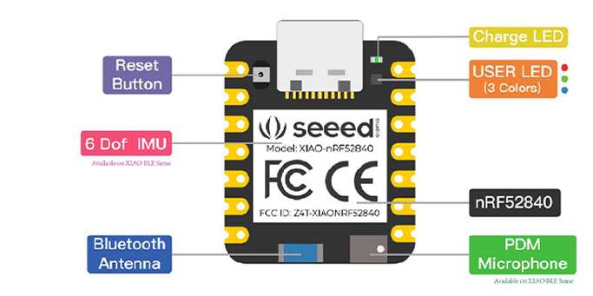
SENSOR
Seeed Xiao BLE nrf52840 Sense

Slide 7




ARQUITECTURA
SENSOR
APP
ARDUINO IDE
UNITY

Slide 8
03
ANÁLISE DE REQUISITOS

Slide 9
Requisitos Funcionais
Recolha de dados
Ligação BLE
Iniciar Treino
Guardar Treino
Análise dos Treinos
Dados de métricas de inércia provenientes do sensor
Entre a aplicação e o sensor
Através da aplicação
Gravar os dados do treino no cartão de memória
Análise posterior através do Unity

Slide 10
04
CASOS DE UTILIZAÇÃO

Slide 11


Casos de Utilização
Abre a Aplicação e conecta-se ao sensor via BL
Analisa posteriormente o treino em Unity
Aplicação
Análise
Equipar Sensores
Treino
O Atleta equipa os sensores
Inicia o treino na aplicação, realiza e termina-o

Slide 12
05
DESENVOLVIMENTO EFECTUADO

Slide 13
Desenvolvimento
Step 1
Step 2
Step 3
Step 4
Step 5
Step 6
Estudo do sensor e das suas bibliotecas
Testes com os dados do sensor no Unity com um cubo 3D
Novos testes no Unity mas utilizando um esqueleto humano
Desenvolvimento do barebone aplicação
Calibração do sensor e estabelecimento da forma de utilização
Integração Bluetooth entre sensor e aplicação

Slide 14
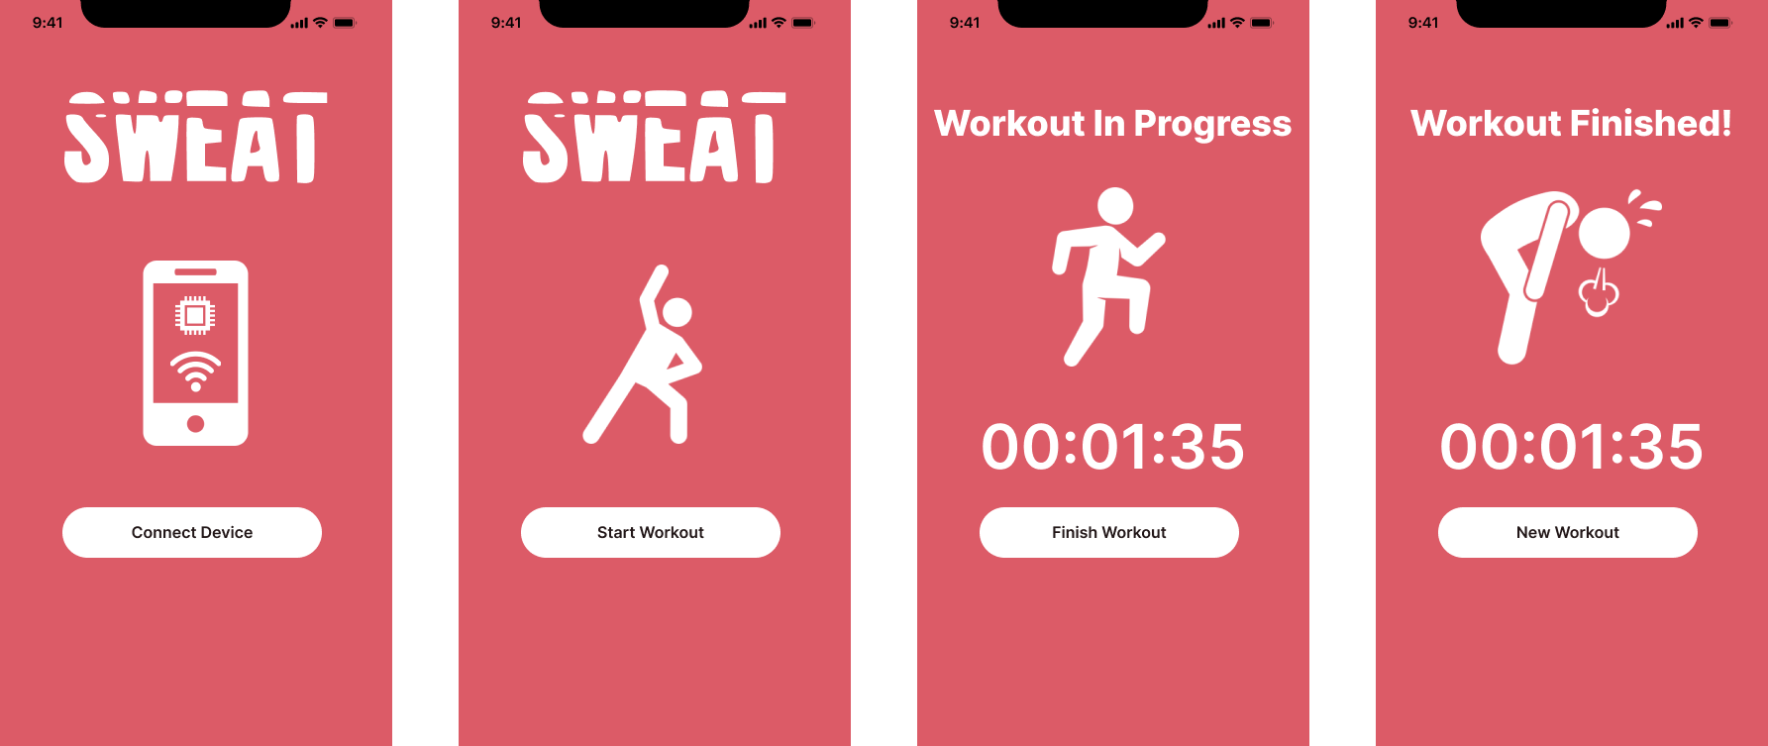
APLICAÇÃO - SWEAT

Slide 15
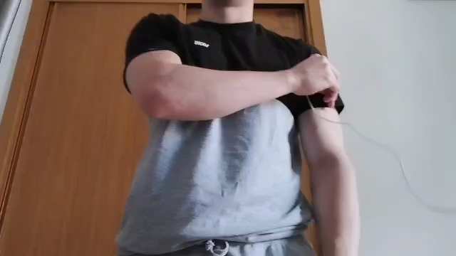
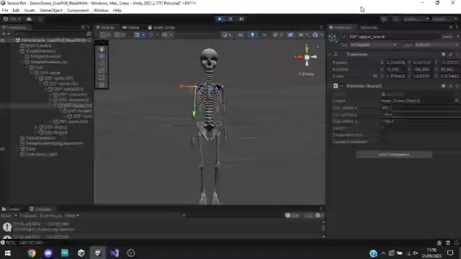
EXEMPLO FUNCIONAL - UNITY

Slide 16
06
PRÓXIMOS PASSOS

Slide 17


Próximos Passos
Sensores
Cartão SD
Testes
Integração de mais sensores
Incorporação do cartão de memória nos sensores
Realizar testes e calibração

Slide 18
APLICAÇÃO MÓVEL PARA AQUISIÇÃO DE DADOS INERCIAIS DE ATLETAS DE ALTA COMPETIÇÃO
a46292@alunos.isel.pt
a46359@alunos.isel.pt
CREDITS: This presentation template was created by Slidesgo, including icons by Flaticon.

